Slide 1
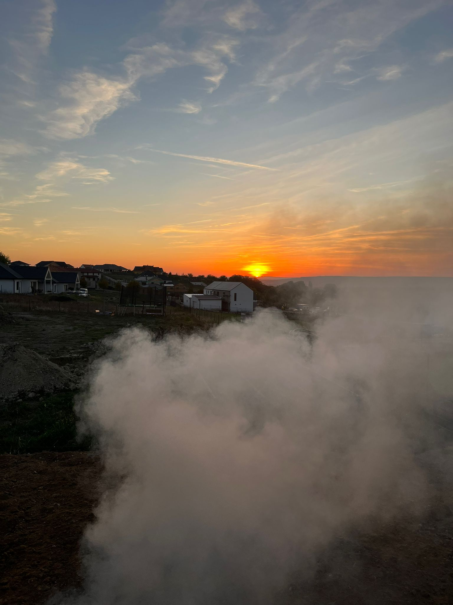
3. osztály
7. foglalkozás
A levegő

Slide 2
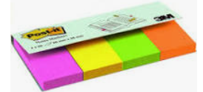
Ráhangolódás
Csoportalakítás – 4-4 színes lapocska a teremben valahol elhelyezve
– mindenki választ egyet
– az azonos színt választottak egy – egy csoportot alkotnak
2. Futkosós játék
- Mi a helyes válasz a megtalált kérdésekre?

Slide 3
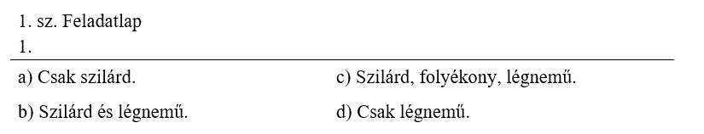
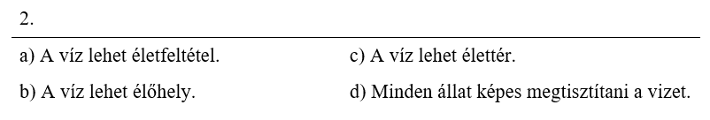
Milyen halmazállapota lehet a víznek?
Melyik állítás hamis a víz és az állatok kapcsolatára?

Slide 4
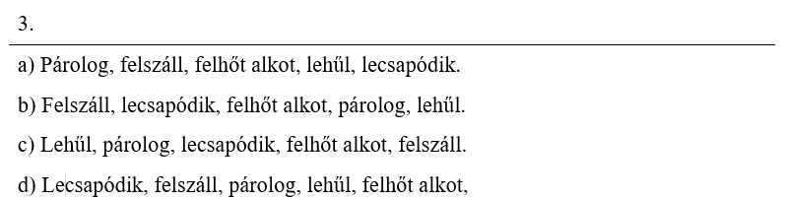
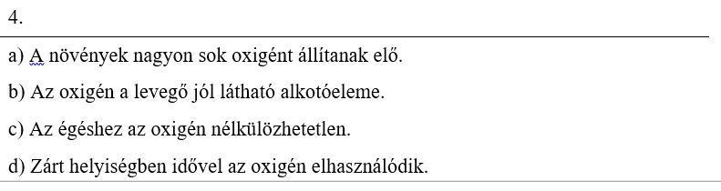
Melyik a víz körforgásának helyes sorrendje?
Melyik állítás hamis a levegő oxigénjére?

Slide 5
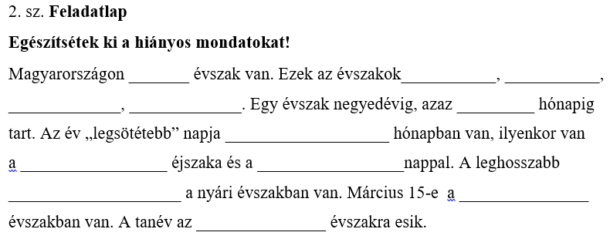
négy
ősz
tél
tavasz
nyár
három
december
leghosszabb
legrövidebb
nappal
tavaszi
őszi

Slide 6
óra
 |  |  |  |  |  |  |  |  |  | A tanítás napja
 |  | Szept.1 |  | Dec.24. |  | Márc. 15. |  | Jún. 21. |  | Nov.____
 | Napkelte | 06:00 |  | 07: 29 |  | 05:59 |  | 04:46 |  | 06:32
 | Napnyugta | 19:27 |  | 15:56 |  | 17: 56 |  | 20:44 |  | 16:21
Mennyi idő telik el
a napkelte és
a napnyugta között?
24
20
15
10
5
0
A négy évszak napjai

Slide 7
óra
 |  |  |  |  |  |  |  |  |  | A tanítás napja
 |  | Szept.1 |  | Dec.24. |  | Márc. 15. |  | Jún. 21. |  | Nov.____
 | Napkelte | 06:00 |  | 07: 29 |  | 05:59 |  | 04:46 |  | 06:32
 | Napnyugta | 19:27 |  | 15:56 |  | 17: 56 |  | 20:44 |  | 16:21
Mennyi idő telik el
a napkelte és
a napnyugta között?
24
20
15
10
5
0
A négy évszak napjai

Slide 8
Értékelés: Egészítsétek ki a hiányos mondatot! A kedvenc évszakom a __________, mert______________.

